Slide 1


Всероссийский конкурсный отбор проектов «Женщины за здоровое общество»
Жизнь без дыма
Здоровый образ жизни
Руководитель команды: Малышко Елена Владимировна,
Государственное бюджетное учреждение
Ростовской области «Наркологический диспансер», Россия, Ростовская область, г. Ростов-на-Дону

Slide 2
Проблематизация. Актуальность проекта
Проект «Жизнь без дыма» направлен на прекращение курения табака, лечение табачной зависимости и последствий потребления табака за счет оказания курящим доступной и эффективной профессиональной медицинской помощи.
Проект реализуется Государственным бюджетным учреждением «Наркологический диспансер» на территории Ростовской области с 2020г.
1
2
3
Потребление табака в любых видах создает социально-экономическое бремя для системы здравоохранения и общества в целом, потому что вызывает различные заболевания, приводящие к инвалидности и преждевременной смертности. В среднем приверженцы этой вредной привычки живут на 15 лет меньше, чем некурящие люди.
Несмотря на то, что в России распространенность курения с 2009 года по 2025 год снизилась более чем в два раза - до 18,6%, перед нами стоят новые вызовы, связанные с популярностью электронных систем доставки никотина, особенно в молодежной среде.
Распространенность курения в Ростовской области превышает среднероссийские показатели.

Slide 3
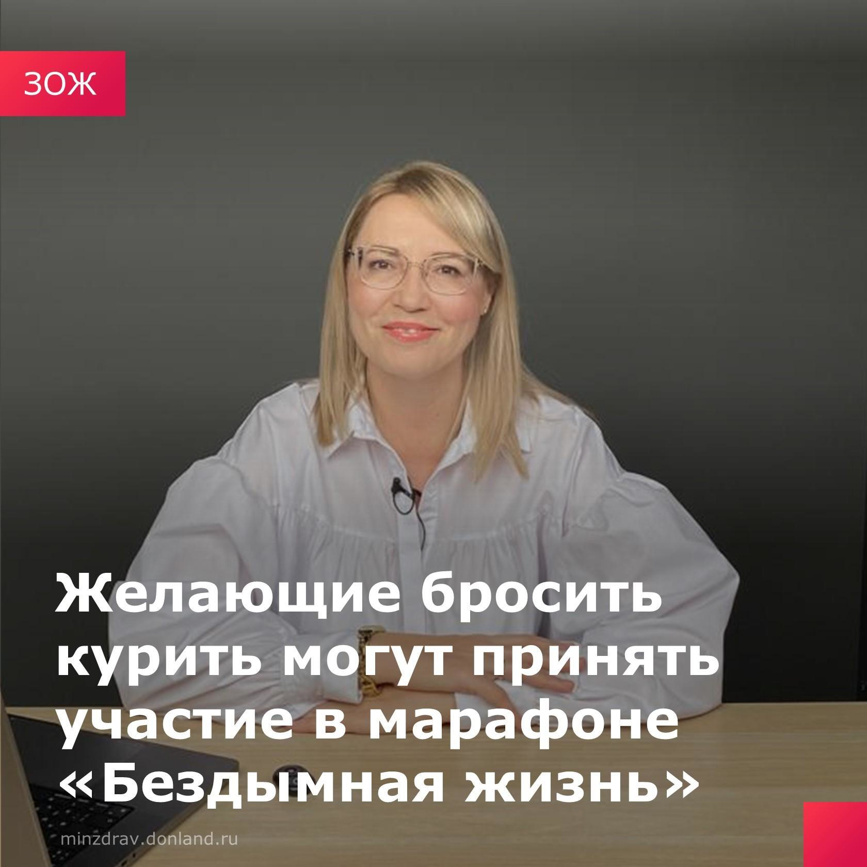
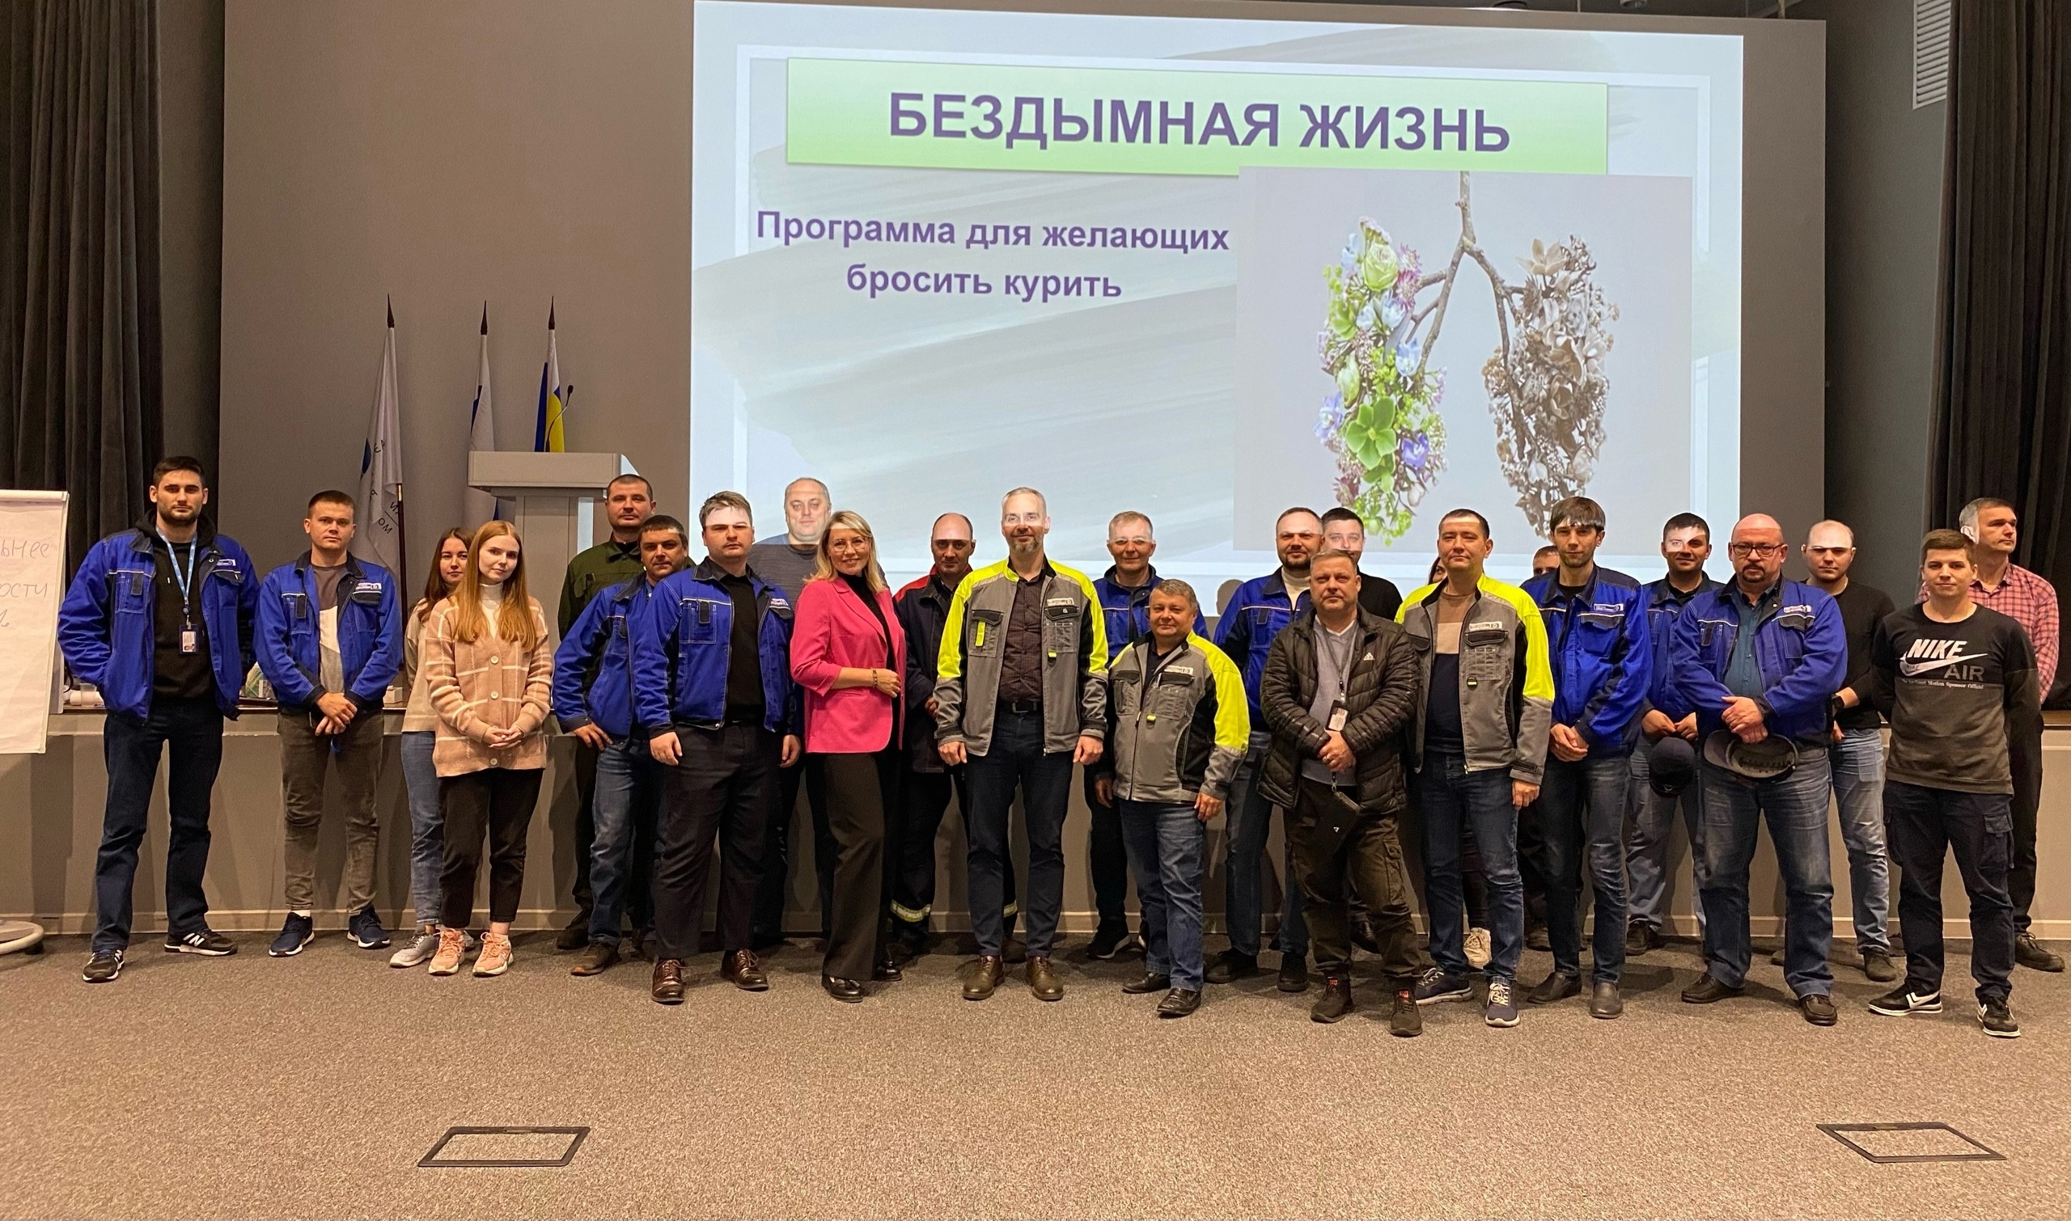
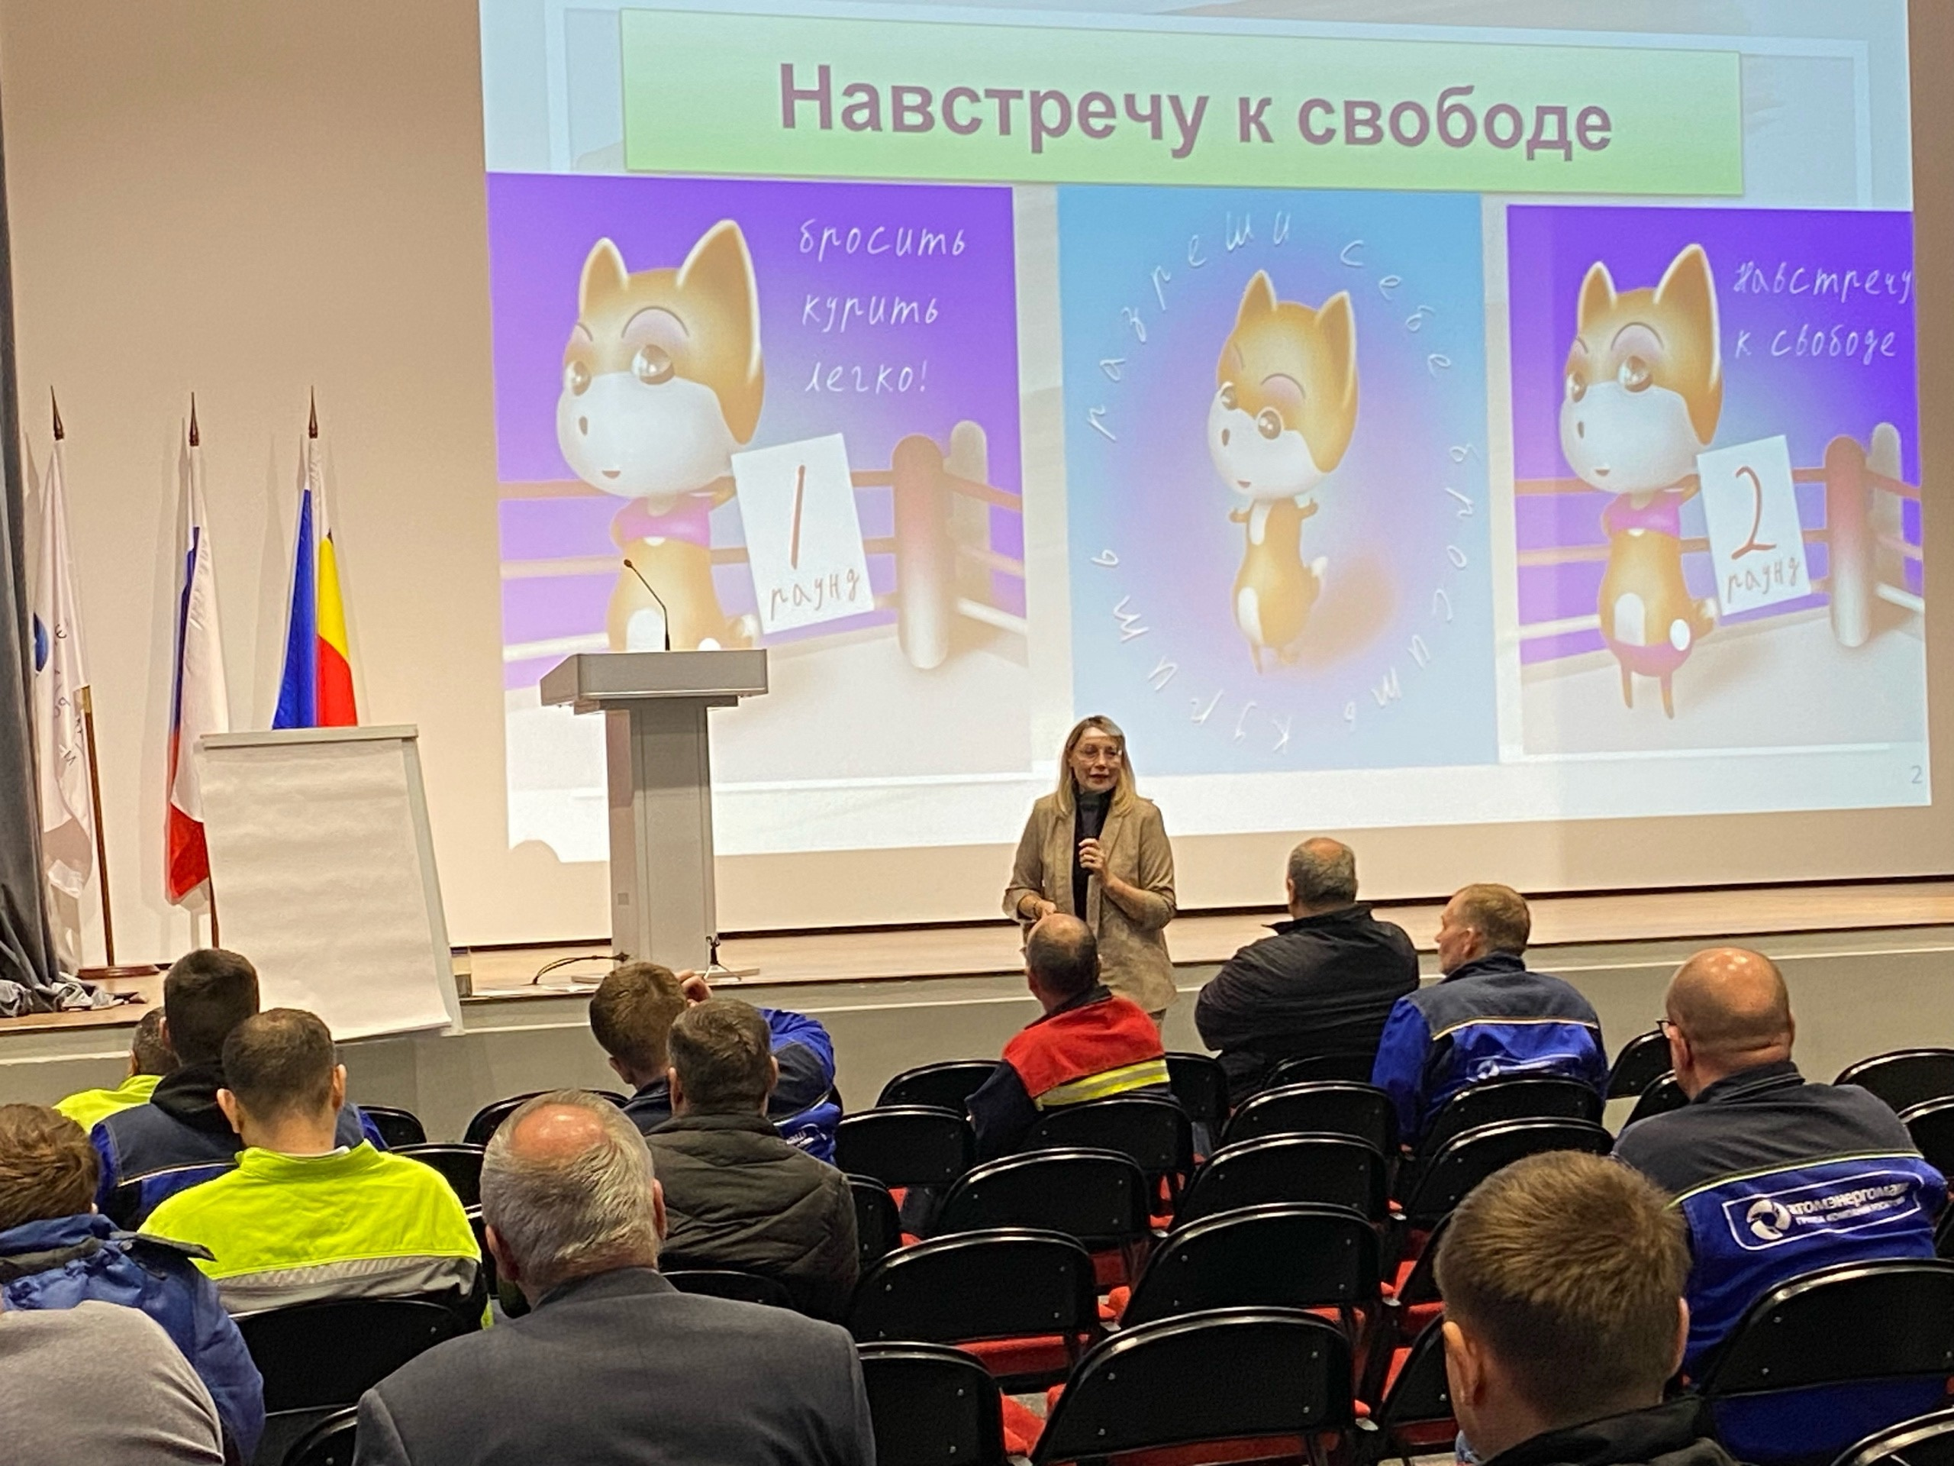
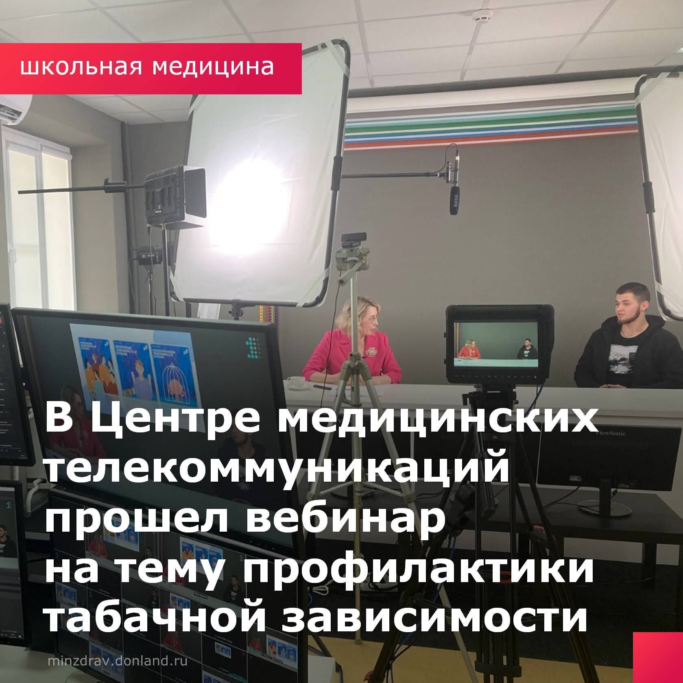
Целевая аудитория
Основная целевая аудитория – молодежь и люди среднего возраста, как некурящие, так и с выраженной табачной зависимостью, употребляющие не только традиционные табачные изделия, но и электронные сигареты, вейпы и иные продукты нагревания никотина.

Slide 4


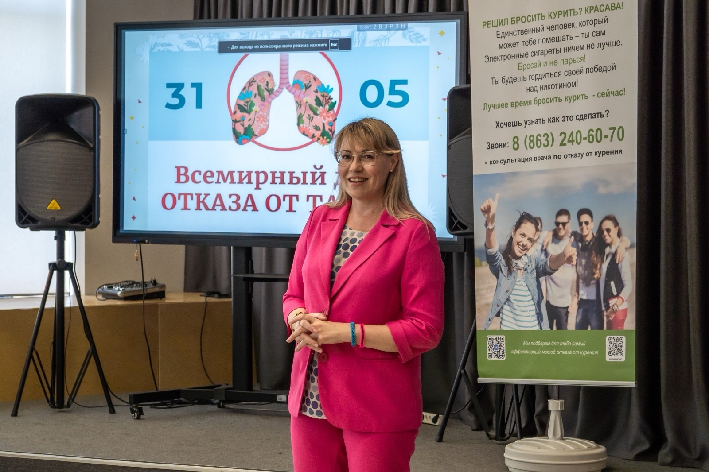
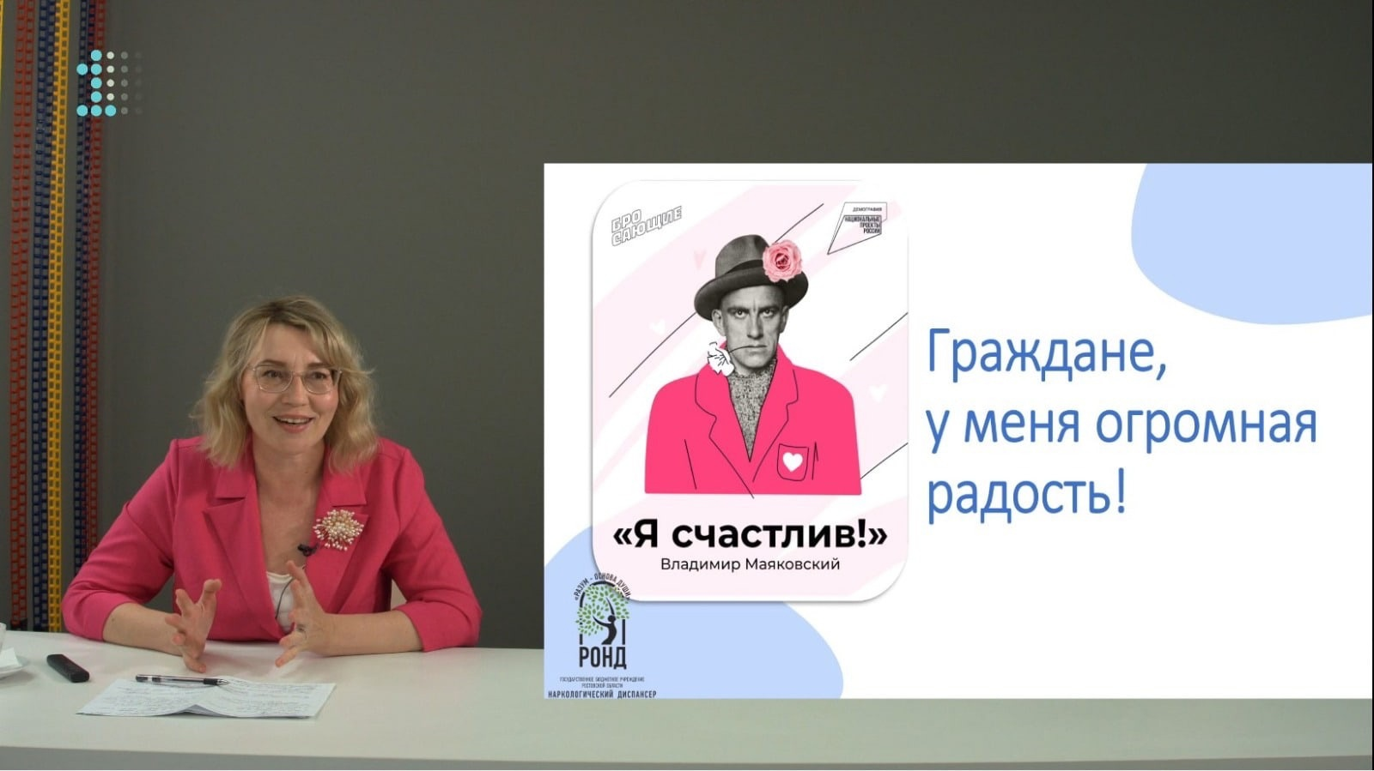
Стадия проекта. Зрелость проекта
«Жизнь без дыма» - активный проект, который реализуется на территории Ростовской области с 2020г. по настоящее время. За 5 лет работы в нем приняли участие более 9 000 человек.
Проект включает в себя: видео курс из 11 серий «Жизнь без дыма» , недельную очную программу для желающих бросить курить «Бездымная жизнь», семидневный онлайн марафон «Бездымная жизнь», профилактические акции, приуроченные ко Всемирному Дню без табака, вебинары и лекции для старшеклассников по профилактике табакокурения

Slide 5

Миссия проекта. Цели и задачи проекта
Снижение распространенности курения и связанных с ним заболеваний и смертности среди жителей Ростовской области, путем обеспечения доступной и эффективной профессиональной медицинской помощи, направленной на прекращение курения табака, лечение табачной зависимости и последствий потребления табака.
1.
Оказание доступной медицинской помощи при отказе от курения
2.
Создание системы поддержки для людей, бросающих курить: предоставление консультаций, диагностики, лекарственной терапии (по показаниям), психотерапевтической поддержки и других необходимых видов помощи.
3.
Информирование населения о вреде курения и о возможностях получения помощи в отказе от курения

Slide 6

Реализация проекта представлена в виде следующих блоков:
1. Видео курс из 11 серий «Жизнь без дыма»
2. Недельная очная программа для желающих
расстаться с табачной зависимостью «Бездымная жизнь»
3. Семидневный онлайн марафон «Бездымная жизнь»
4. Профилактические акции, приуроченные ко Всемирному Дню без табака, вебинары и лекции для старшеклассников по профилактике табакокурения и электронных систем доставки никотина

Slide 7
Основные результаты проекта
Указывается до 5 основных результатов проекта, которые будут достигнуты в 2024 году и в последующем периоде
Увеличение числа жителей Ростовской области, обращающихся за помощью для отказа от табачной зависимости
Повышение процента успешных попыток отказа от табачной зависимости среди участников проекта
Снижение распространенности табачной зависимости в Ростовской области
Улучшение показателей здоровья населения, связанных с курением.
Повышение информированности населения о вреде табачной зависимости и новых форм доставки никотина и о возможностях получения профессиональной, эффективной медицинской помощи

Slide 8
https://rostovnarkolog.ru/профилактика/курение/
https://www.youtube.com/watch?v=SFqVlmvAkB4
https://www.youtube.com/watch?v=8zmq34N8hf4
https://yandex.ru/video/preview/17943802674442234912
https://vk.com/video5897562_456239658\
https://don24.ru/radio/obsudim/bez-sigaret-i-vrednogo-dyma.html
https://vk.com/gburond?from=groups&z=podcast-129629762_456240787
https://vk.com/gburond?from=groups&z=video-128248569_456252560%2F7a4a44d6fb6e39c0fc%2Fpl_post_-217323625_1052
https://don24.ru/radio/obsudim/bez-sigaret-i-vrednogo-dyma.html
https://vk.com/video5897562_456239566
https://vk.com/video5897562_456239667
https://don24.ru/radio/obsudim/kak-brosit-kurit-3.html
https://vk.com/photo-217323625_457240969
https://vk.com/gburond?from=groups&z=video-206452145_456239100%2F4efcdaefefeacb81ff%2Fpl_post_-217323625_859
Информация
о текущем статусе реализации проекта
Проект «Жизнь без дыма» активно реализуется ГБУ РО «Наркологический диспансер» с 2020г. по настоящее время
За 5 лет реализации проекта в нем приняли участие более 9 000 человек

Slide 9
Каналы продвижения проекта
Канал продвижения
Региональные СМИ – 3 телекомпании, 2 радиостанции, более 10 печатных СМИ
Канал продвижения
Информационная поддержка:
- Сайт Правительства Ростоской области Официальный портал Минитерства здравоохранения РО
- официальный госпаблик ГБУ РО «Нарколоигческий дипансер» В Контакте
Канал продвижения
Взаимодействие и сотрудничество с:
- отделом молодежи г.Ростова-на-Дону и комитетом по молодежной политике Ростовской области (проведение профилактических акций)
- управлением образования (проведение вебинаров и лекций по пофилактике табакокурения)
- Донской публичной библиотекой (проведение программы «Бездымная жизнь»)
- профсоюзным комитетом завода «Атоммаш» в г.Волгодонске (проведение программы «Бездымная жизнь»)

Slide 10
Ресурсы
1.
Кадровый ресурс. Проект реализуется специалистами ГБУ РО «Наркологический диспансер». В проекте принимают участие: врач психиатр-нарколог, медицинский психолог, специалист по социальной работе.
2.
Материальный ресурс. Проект реализуется на базе ГБУ РО «Наркологический диспансер», в Донской публичной библиотеке, на заводе «Атоммаш»в г.Волгодонске, в образовательных организациях, на культурно-развлекательных площадках г.Ростова-на-Дону.
3.
Информационный ресурс. Проект активно поддерживается Сайтом Правительства Ростовской области, Официальным порталом Министерства здравоохранения Ростовской области, региональными СМИ (телеканал «Дон-ТР», телеканал «Дон-24», телеканал «Первый Ростовский», радио «Дон-ТР», радио «ФМ на Дону», печатные и электронные СМИ).

Slide 11
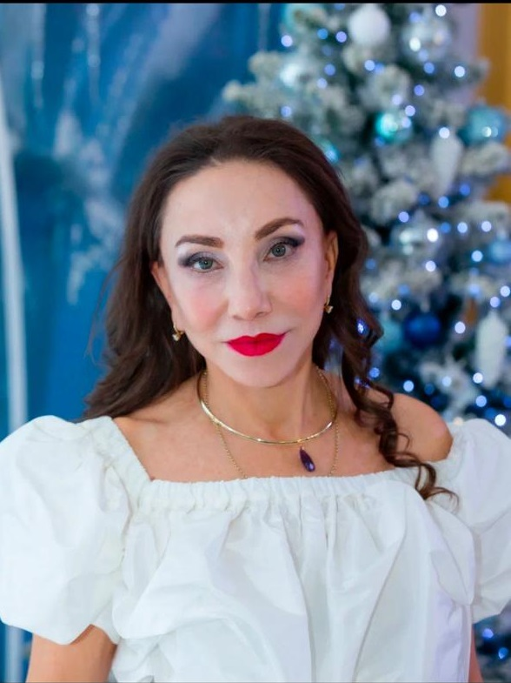
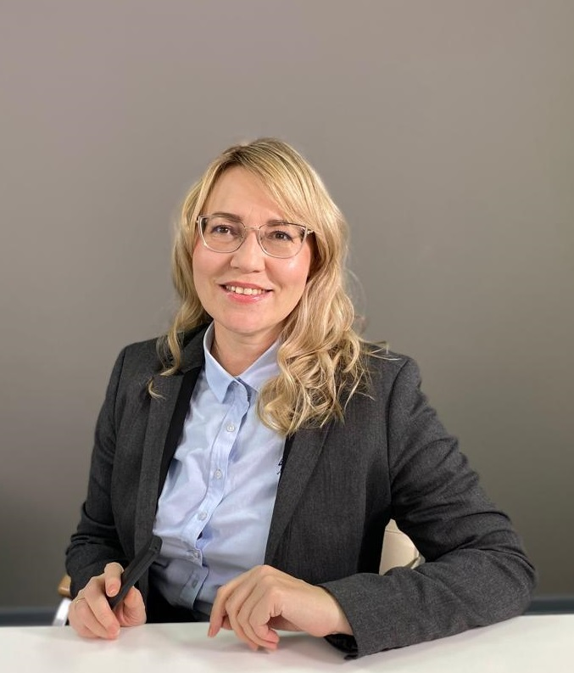
Команда проекта
Руководитель проекта
Ключевые члены команды
Малышко Елена Владимировна, главный врач ГБУ РО «Наркологический диспансер»; Россия, Ростовская область, г. Ростов-на-Дону; 1963 г.р.; успешные аналогичные проекты: «Счастливые люди», «Точка трезвости» (https://vk.com/wall-217323625_1768 )
Лопатина Ирина Юрьевна, заведующая кабинетом, специалист по социальной работе ГБУ РО «Наркологический диспансер»
Россия, Ростовская область,
г. Ростов-на-Дону, 1976 г.р., ;
автор программы «Бездымная жизнь» и видеокурса «Жизнь без дыма»

